Slide 1
HTML тілінде кесте құру

Slide 2

Сабақтың мақсаты:
HTML-де кестелермен жұмыс жасау;
Кестелерді шығару тегтерін білу.
Бағалау критерийі:
Нұсқаулық бойынша атрибуттарды қолданып кесте құру жолын біледі;
Кестені өзгертетін атрибуттарды анықтайды;
HTML тегтерін қолданудың қажеттілігін тұжырымдайды.

Slide 3

Кесте – жолдар мен бағандардың қиылысында орналасқан ұяшықтар жиынтығы. Кесте ұяшықтарында мәліметтер болады.
Кесте – web-сайттың негiзгi бөлiктерiнiң бiрi. Кесте мынадай бөлiктерден тұрады:
• кесте тақырыбы;
• бағандар тақырыптары;
• ұяшықтар.
Кесте жолдар тiзбегi бойынша бiртiндеп толтырылады (солдан оңға қарай жол соңына дейiн, содан соң келесi жолға көшу). Әрбiр ұяшыққа мәлiметтер енгiзiледi.

Slide 4
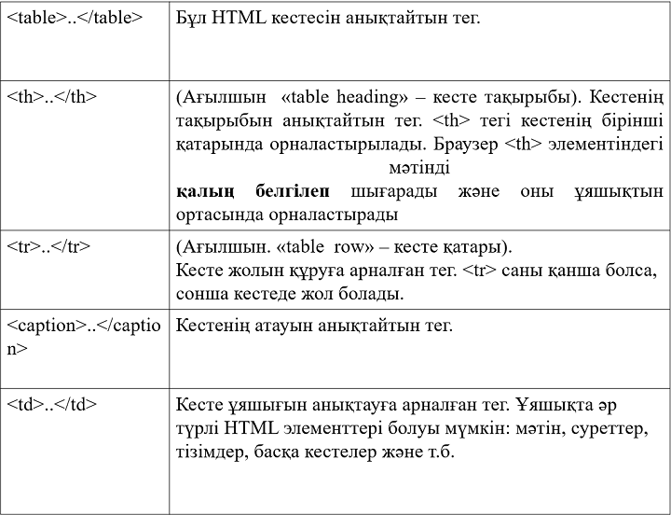
Кесте тұрғызу <TABLE> және </ TABLE> тегтері көмегімен орындалады
Кесте құру үшін қолданылатын HTML тегтері

Slide 5
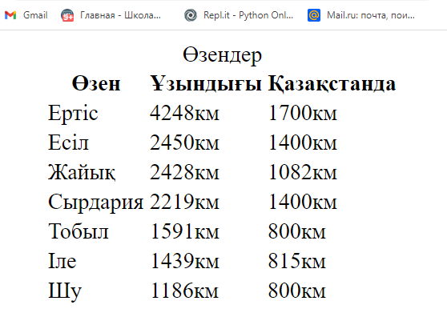
1-мысал. Қазақстандағы ұзын өзендер. (Жиексіз кесте құру)
<html>
<head>
<title>Table1</title>
</head>
<body>
<center>
<caption>Өзендер</caption>
<table>
<tr><th>Өзен</th><th>Ұзындығы</th><th>Қазақстанда</th></tr>
<tr><td>Ертіс</td><td>4248км</td><td>1700км</td></tr>
<tr><td>Есіл</td><td>2450км</td><td>1400км</td></tr>
<tr><td>Жайық</td><td>2428км</td><td>1082км</td></tr>
<tr><td>Сырдария</td><td>2219км</td><td>1400км</td></tr>
<tr><td>Тобыл</td><td>1591км</td><td>800км</td></tr>
<tr><td>Іле</td><td>1439км</td><td>815км</td></tr>
<tr><td>Шу</td><td>1186км</td><td>800км</td></tr>
</table>
</body>
</html>

Slide 6
Кесте тегінің атрибуттары
Атрибут | Атрибут мәнінің сипаттамасы
Align=“…” | Жол ұяшықтарындағы мәліметтерді туралау режимін анықтайды Left – сол жақ шеті бойынша туралау Center – ортасы бойынша туралау Right – оң жақ шеті бойынша туралау Justify – екі шеті бойынша туралау
Background=“URL” | Жол ұяшықтарының фонын толтыратын URL сурет
Bgcolor=“түс” | Жол ұяшықтарының фон түсі
Bordercolor=“түс” | Ұяшық жиегінің түсін өзгерту
Width=“…” | Барлық кестенің немесе ұяшықтың енін пиксельдерде немесе браузер терезесінің еніне қатысты пайыздық үлесте анықтайды
Height=“…” | Барлық кестенің немесе ұяшықтың биіктігін пиксельдерде немесе браузер терезесінің биіктігіне қатысты пайыздық үлесте анықтайды
Border=“…” | Кесте жиегінің енін пиксельдерде орнатады, мысалы, border=2

Slide 7
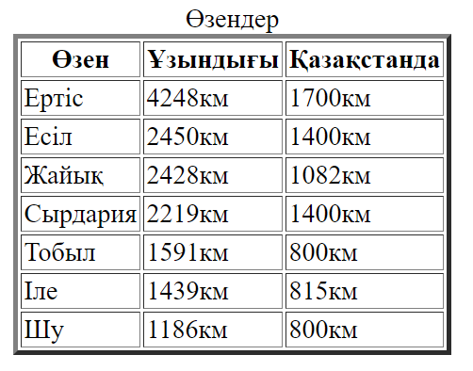
2-мысал. Қазақстандағы ұзын өзендер. (Жиекті кесте құру)
<html>
<head>
<title>Table1</title>
</head>
<body>
<center>
<caption>Өзендер</caption>
<table border=1>
<tr><th>Өзен</th><th>Ұзындығы</th><th>Қазақстанда</th></tr>
<tr><td>Ертіс</td><td>4248км</td><td>1700км</td></tr>
<tr><td>Есіл</td><td>2450км</td><td>1400км</td></tr>
<tr><td>Жайық</td><td>2428км</td><td>1082км</td></tr>
<tr><td>Сырдария</td><td>2219км</td><td>1400км</td></tr>
<tr><td>Тобыл</td><td>1591км</td><td>800км</td></tr>
<tr><td>Іле</td><td>1439км</td><td>815км</td></tr>
<tr><td>Шу</td><td>1186км</td><td>800км</td></tr>
</table>
</body>
</html>

Slide 8
3-мысал. Қазақстандағы ұзын өзендер (Align=“…” мәтіндерді туралау режимін қолдану)
<html>
<head>
<title>Table1</title>
</head>
<body>
<center>
<caption>Өзендер</caption>
<table border=1>
<tr><th>Өзен</th><th>Ұзындығы</th><th>Қазақстанда</th></tr>
<tr><td align="center">Ертіс</td><td align="right">4248км</td><td>1700км</td></tr>
<tr><td align="center">Есіл</td><td align="right">2450км</td><td>1400км</td></tr>
<tr><td align="center">Жайық</td><td align="right">2428км</td><td>1082км</td></tr>
<tr><td align="center">Сырдария</td><td align="right">2219км</td><td>1400км</td></tr>
<tr><td align="center">Тобыл</td><td align="right">1591км</td><td>800км</td></tr>
<tr><td align="center">Іле</td><td align="right">1439км</td><td>815км</td></tr>
<tr><td align="center">Шу</td><td align="right">1186км</td><td>800км</td></tr>
</table>
</body>
</html>

Slide 9
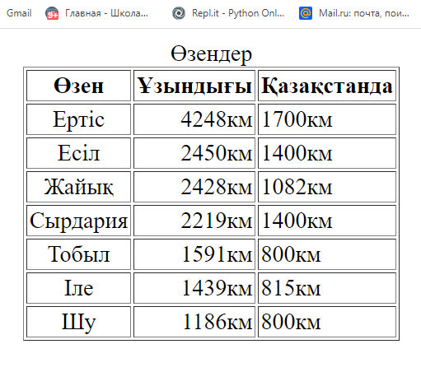
3-мысал. Қазақстандағы ұзын өзендер (Align=“…” мәтіндерді туралау режимін қолдану)

Slide 10
4-мысал. Қазақстандағы ұзын өзендер (Түстермен жұмыс)
<html>
<head>
<title>Table1</title>
</head>
<body text=blue>
<center>
<caption>Өзендер</caption>
<table border="3" bordercolor=red>
<tr bgcolor="green"><th>Өзен</th><th height="25%">Ұзындығы</th><th>Қазақстанда</th></tr>
<tr bgcolor="yellow"><td align="center">Ертіс</td><td align="right">4248км</td><td>1700км</td></tr>
<tr bgcolor="yellow"><td align="center">Есіл</td><td align="right">2450км</td><td>1400км</td></tr>
<tr bgcolor="yellow"><td align="center">Жайық</td><td align="right">2428км</td><td>1082км</td></tr>
<tr bgcolor="yellow"><td align="center">Сырдария</td><td align="right">2219км</td><td>1400км</td></tr>
<tr bgcolor="yellow"><td align="center">Тобыл</td><td align="right">1591км</td><td>800км</td></tr>
<tr bgcolor="yellow"><td align="center">Іле</td><td align="right">1439км</td><td>815км</td></tr>
<tr bgcolor="yellow"><td align="center">Шу</td><td align="right">1186км</td><td>800км</td></tr>
</table>
</body>
</html>

Slide 11
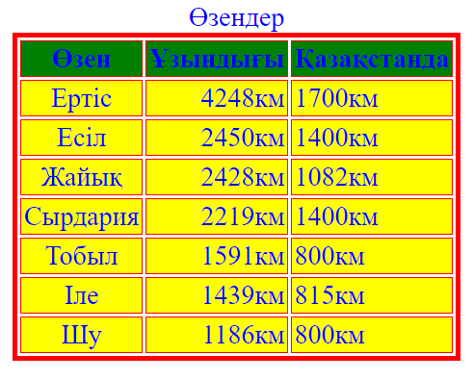
4-мысал. Қазақстандағы ұзын өзендер (Түстермен жұмыс)

Slide 12
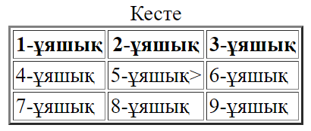
5-мысал. (Ұяшықтарды біріктіру)
Бір бағанда екі іргелес ұяшықтарды біріктіру үшін <th> немесе </td> тегінің rowspan атрибутын пайдалану керек. Мысалы: <td rowspan=2>.
Бір жолда екі іргелес ұяшықты біріктіру үшін сол тегтердің colspan атрибуттарын пайдалану керек, мысалы: <td colspan=2>
<html>
<head>
<title>Table1</title>
</head>
<body>
<center>
<caption>Кесте</caption>
<table border=2>
<tr><th>1-ұяшық</th><th>2-ұяшық</th><th>3-ұяшық</th></tr>
<tr><td>4-ұяшық</td><td>5-ұяшық><td>6-ұяшық</td></tr>
<tr><td>7-ұяшық</td><td>8-ұяшық</td><td>9-ұяшық</td></tr>
</table>
</body>
</html>

Slide 13
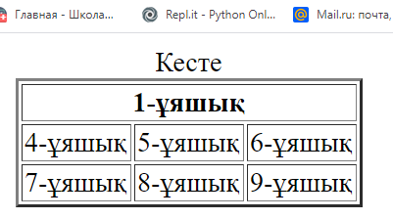
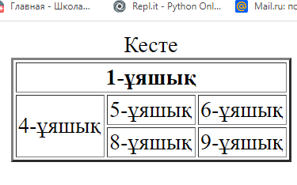
5-мысал. (Ұяшықтарды біріктіру)
<html>
<head>
<title>Table1</title>
</head>
<body>
<center>
<caption>Кесте</caption>
<table border="2">
<tr><th colspan="3">1-ұяшық</th></tr>
<tr><td rowspan=“2”>4-ұяшық</td><td>5-ұяшық</td><td>6-ұяшық</td></tr>
<tr><td>8-ұяшық</td><td>9-ұяшық</td></tr>
</table>
</body>
</html>
<html>
<head>
<title>Table1</title>
</head>
<body>
<center>
<caption>Кесте</caption>
<table border="2">
<tr><th colspan="3">1-ұяшық</th></tr>
<tr><td>4-ұяшық</td><td>5-ұяшық</td><td>6-ұяшық</td></tr>
<tr><td>7-ұяшық</td><td>8-ұяшық</td><td>9-ұяшық</td></tr>
</table>
</body>
</html>

Slide 14

Қорытынды
Бүгінгі сабақта:
HTML-де кестелермен жұмыс жасауды;
Кестелерді шы ғару тегтерін;
Кесте атрибуттарын;
Кестеге жиектер, түстер жасауды;
Іргелес жатқан жол, баған ұяшықтарын біріктіруді қарастырдық.

